Slide 1
Gender maglumatlary

Slide 2
Gender maglumatlary näme?
Sex vs. Gender
Jyns aýallaryň we erkekleriň arasynda biologiki we fiziki tapawutlara degişlidir
Gender aýallaryň ýa-da erkekleriň jemgyýetde roluna degişli, ol wagtyň dowamynda gurulýar
Gender statistikasy jyns alamaty boýunça bölünilip bilner.
Jyns alamaty boýunça statistika – munuň özi gender statistikasydyr, emma gender statistikasy ýönekeý jyns boýunça bölmekden has giňdir!

Slide 3
Jyns ýa-da gender?
1) Çaga dogandan soň lukman ejesine onuň_______ görkezer.
2) Mekdep biliminiň gurşap almagynyň görkezijilerinde gyzlaryň we oglanlaryň arasynda tapawutlara düşünmek üçin maglumatlar ______ boýunça dezagregirlenmeli.
3) Aýallaryň we erkekleriň jemgyýetde ______ rollary olaryň öý işine näçe wagtyň gidýändigi bilen kesgitlenilýär.
4) ______ statistikasy dezagregirlenen maglumatlary we aýallaryň we erkekleriň durmuşynda hakykatlary we tapawutlary şöhlendirilýän başga takyk görkezijileri öz içine alýar.

Slide 4
Gender statistikasy
Gender statistikasy öz içine şulary alýar:
Jyns alamaty boýunça bölünilen maglumatlary
Diňe aýallara ýa-da diňe erkeklere degişli maglumatlar
Takyk gender meselelerini görkezýän maglumatlar (olar mese-mälim bolmasada)
Gender maglumatlary durnukly ösüşiň ähli ugurlaryny gurşp alýar
Gender statistikasy aýallaryň we erkekleriň durmuşynda hakykatlary we tapawutlary şöhlendirilýär
Gender statistikasy ýönekeý jyns boýunça dezagregirlemekden has giňdir

Slide 5
Bu gender statistikamy?
Jyns alamaty boýunça bölmek bilen harawa ýerlerinde ýaşaýan ilatyň bölegi
100 0000 diri çaga dogurmakda ene ölüminiň görkezijileri
Peşew mäziniň rak keselliligi
Hytaýda temmäkini ulanmagyň görkezijileri
Ýylatmak we iýmit taýýarlamak üçin ekologiki arassa ýangyjy ulanýan öý hojalyklaryň bölegi
Bikanun girýän we çykýan maliýe akymlaryň umumy bahasy ABŞ dollarynda

Slide 6

Gender maglumatlar gender statistikasyna garşy
Gender maglumatlary – bu aýallara ýa-da erkeklere degişli maglumatlar, has-da aýallara ýa-da erkeklere degişli meseleler boýunça maglumatlar
Gender statistikasy - bu gender maglmatlary ulanyp hasaplanan bahalar.
Tejribede iki aňlatma hem biri biriniň deregini tutup ulanylýar.

Slide 7

Durnukly ösüş boýunça 2030-njy ýyla çenli döwür üçin Gün tertibi
2015-nji ýylda BMG-niň ähli agza döwletleri tarapyndan kabul edildi.
planeta we adamlar üçin parahatçylygyň we gülläp ösmegiň umumy meýilnamasyny üpjün edýär.
Onuň esasynda 17 DÖM bardyr.
17 maksatlaryň her biri öz içine birnäçe wezipeleri alýar.
Şol maksatlaryň ýetmeginde ösüşe baha bermek üçin biz 200 görkezijini ulanýarys.
DÖM MÖM-nyň dowamy bolup durýar, emma olar ösýän we ösen ýurtlara ulanylýar.

Slide 8
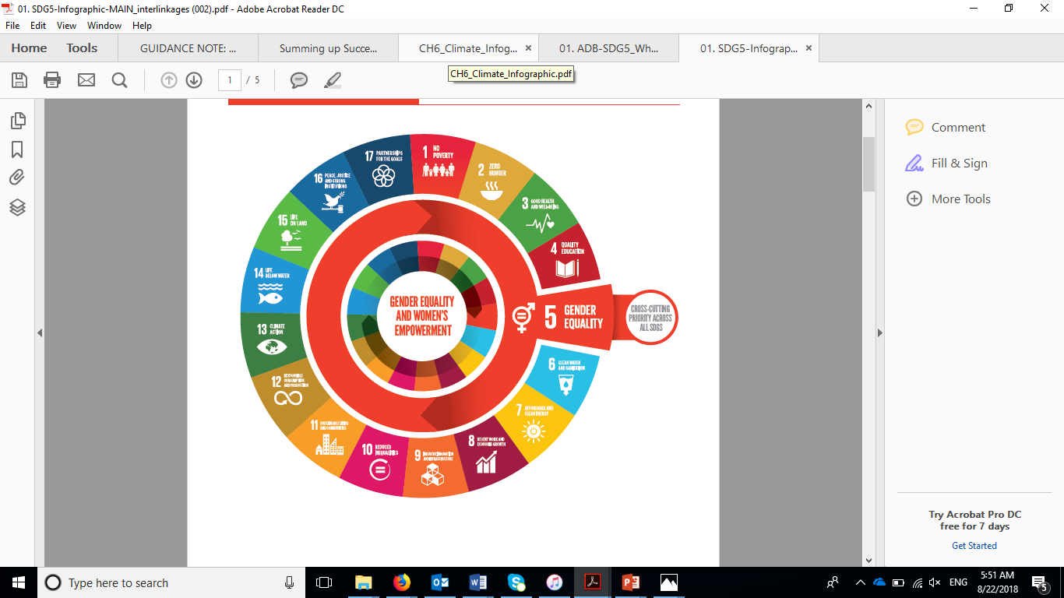
Gender statistikasy we DÖM
Gender görkezijileri köp DÖM bar.
5 Maksatda olar has köpdir 5.
Gender deňligi bolmasa, DÖM ýetip bolmaz
Gender statistikasy bolmasa DÖM ýetmekde inklýuziw ösüşi ölçäp bolmaz

